Slide 1
Cinématique relativiste. Expérience de Michelson et Morley.
L3
Bibliographie:
Mécanique pour l’agrégation, Hugo Roussille

Slide 2
Prérequis
Mécanique classique/ Newtonienne
Interféromètre de Michelson
Electromagnétisme et équations de Maxwell

Slide 3
I. 1) Transformation de Galilée
Les lois de la dynamique sont invariantes par changement de référentiel

Slide 4
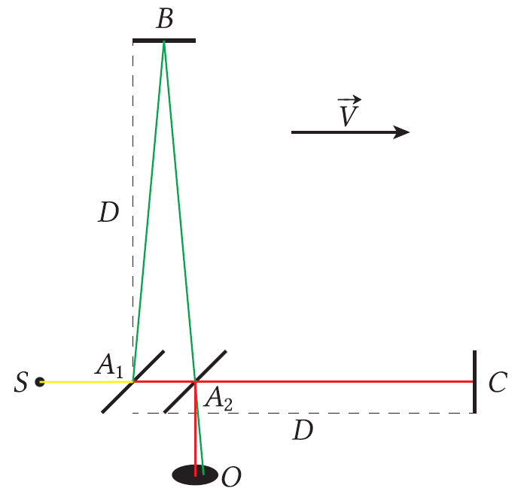
I. 3) Expérience de Michelson et Morley
Mouvement de la Terre par rapport à l’éther (référence immobile)
c Δt
Déplacement de A1 en A2 pendant Δt

Slide 5
I. 4) Postulats d’Einstein
Principe de la relativité (restreinte)
Les lois de la physique sont identiques dans tout référentiel galiléen.
Principe d’invariance de la vitesse de la lumière
La vitesse de la lumière vaut c dans tout référentiel.
Cohérence avec la mécanique newtonienne
Les résultats de la relativité restreinte doivent coïncider, aux vitesses faibles devant la vitesse de la lumière, avec ceux de la mécanique newtonienne.

Slide 6
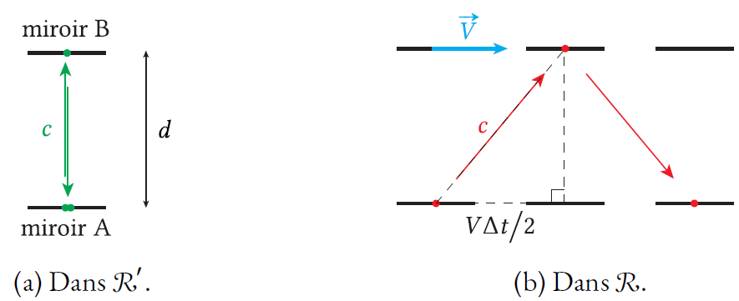
II. 1) Relativité du temps

Slide 7
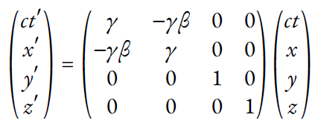
II. 2) Transformation de Lorentz spéciale
Transformation de Lorentz spéciale 𝓡 → 𝓡’
Transformation de Lorentz spéciale 2x2 𝓡 → 𝓡’
Transformation de Lorentz spéciale inverse 𝓡’ → 𝓡

Slide 8
II. 3) Invariance de l’intervalle
Intervalle dans 𝓡:
Transformée de Lorentz de 𝓡 à 𝓡’:
Intervalle dans 𝓡’:

Slide 9
III. 1) Conséquence sur les durées
Dilatation des durées
La durée mesurée entre deux évènements dans un référentiel en translation à vitesse 𝑉 par rapport au référentiel propre est plus grande que la durée propre : on parle de dilatation des durées
Δ𝑡 = 𝛾(𝑉)Δ𝜏 > Δ𝜏

Slide 10
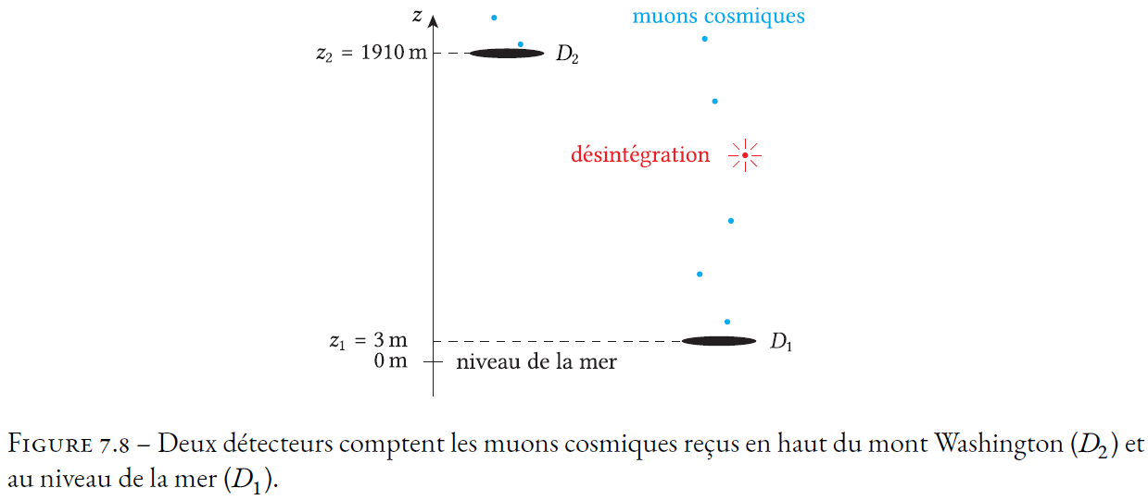
III. 2) Application aux muons atmosphériques

Slide 11
III. 3) Conséquences sur les longueurs
Contraction des longueurs
La longueur propre 𝐿_{p} d’un objet dans le référentiel où il est au repos et celle 𝐿 mesurée par un observateur en translation rectiligne uniforme à la vitesse $$v$$ sont liées par:
𝐿=𝐿𝑝γ(𝑉)=1−𝑣2𝑐2𝐿𝑝
On a donc toujours 𝐿 < 𝐿_{p}

